Slide 2
Web Hooks
jako omezení počtu volání API
Notes:
Ahoj kolegové vývojáři! Touto prezentací bych Vás rád seznámil s WebHooks a s tím jak tato technologie pomáhá omezit počet volání na API.
Co se o Web Hooks dozvíte?
tak především co to je?
k čemu to je dobré?
jak to funguje?
jak se to používá?
=> tj. všechno co potřebujete, abyste mohli s Web Hooks ihned začít ;-)

Slide 3
Co to je?
prostředek synchronizace externích systémů (např. e-shop)
nadstavba Changes API
Notes:
Je to prostředek ke snadné synchronizaci externích systémů, které jsou závislé na datech ve FlexiBee (např. e-shop).

Slide 4
K čemu to je?
Hollywood principle: “Don’t call us, we’ll call you.”
odpadá aktivní vyhledávání změn (push notifikace)
o změně se dozvíte do několika sekund
Notes:
Jaký je přínos synchronizace pomocí Web Hooks?
Řešení je založené na holywoodském principu dle známého “Nevolejte nám, my zavoláme Vám.” Nebo-li nemusíte hledat, která data se změnila, FlexiBee Vám dá samo vědět, když se něco změní.
O změně se dozvíte okamžitě, aniž by bylo nutné zatěžovat API neustálými dotazy na změnu v datech.

Slide 5
Nevhodné způsoby synchronizace
čtení různých evidencí na základě hodnoty lastUpdate
není 100% spolehlivé
čtení změn z žurnálu
velmi pomalé
Notes:
Žurnál není optimalizován pro rychlé čtení. Má to být pouze žurnál změn.

Slide 6
Jak to funguje? (uživatelsky)
v AFB si zaregistrujete URL Vaší aplikace
Web Hook registrujete ke konkrétní firmě
změna dat spouští odeslání notifikace
notifikace neobsahují data - pouze informují o změnách (vytvoření faktury, změna objednávky, …)
Notes:
Bylo by vhodné doplnit uživatelskou ilustrací jak fungují Web Hooks: změním fakturu -> posílá se notifikace

Slide 7
Jak to funguje? (technicky)
pro každou firmu s registrovanými WebHooks se čeká na změny v Changes API
pro každý registrovaný hook dané firmy se naplánuje odeslání změn od poslední notifikace
odeslání notifikace se opakuje dokud nedojde k úspěšnému doručení
při chybách problémový hook penalizujeme

Slide 8
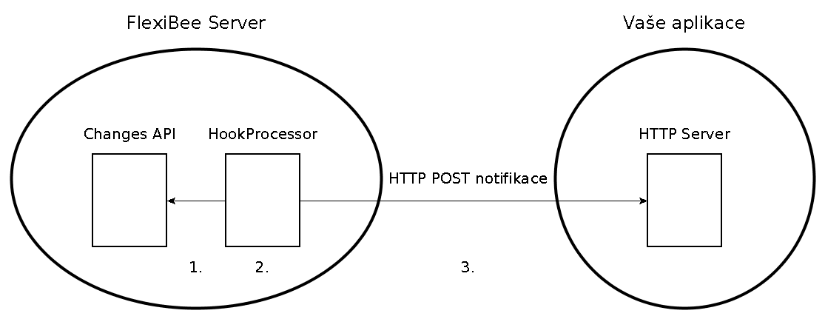
Schéma: Jak fungují Web Hooks

Slide 9
Changes API
v databázi jsou triggery zapisující provedení SQL operací INSERT, UPDATE, DELETE do tabulky changelog
čtení změn pomocí REST API z evidence changes
/c/{firma}/changes ?start={nextVersion}&limit=100
/c/{firma}/changes ?evidence=faktura-vydana
Notes:
Odbočka vysvětlující základ na kterém Web Hooks staví.

Slide 10
Popis změn v Changes API
GET /c/{firma}/changes?start=169&limit=1
<winstrom globalVersion=”2395”>
<cenik in-version="169" operation="create">
<id>5</id>
<id>ext:ART-1</id>
</cenik>
<next>170</next>
</winstrom>

Slide 11
Notifikace z Web Hooks
obsahuje totožný popis změn jaký poskytuje Changes API
slučování změn - max. 200 změn / notifikace

Slide 12
Ukázka notifikace Web Hooks (HTML / JSON)
<winstrom globalVersion="2395">
<faktura-vydana in-version="2394" operation="create">
<id>45</id>
<id>code:VF2-0001/2015</id>
</faktura-vydana>
<cenik in-version="2395" operation="update">
<id>2</id>
<id>code:HREBIK</id>
</cenik>
<next>none</next>
</winstrom>

Slide 13
{
"winstrom": {
"@globalVersion": "2395",
"changes": [{
"@evidence": "cenik",
"@in-version": "2395",
"@operation": "update",
"id": "2",
"external-ids": ["code:HREBIK"]
}],
"next": "none"
}
}

Slide 14
Jak zpracovávat notifikace?
uložit si seznam změn
potvrdit příjem
nemělo by trvat déle než 15 s
HTTP status 2xx + prázdné tělo
v nezávislém vlákně průběžně zpracovávat přijaté dosud nezpracované změny
jednoduché čtení provádět okamžitě
pomalé dotazy plánovat na pozdější synchronizaci (aktualizace ceníku)

Slide 15
Penalizace hooků
za nedodržení podmínek nebo dokonce neúspěšné doručení naskakují penalizace dle závažnosti (10 - 180 s)
při trvající chybě roste zpoždění až na 1 hod
po nápravě penalizace pozvolna klesá
pro rychlejší obnovu normálního provozu lze použít volání API pro reset penalizace

Slide 16
Jak to funguje v cloudu?
stejně jako na lokálním serveru
aplikační servery si mezi sebou volí uzel starající se o zpracování WebHooks

Slide 17
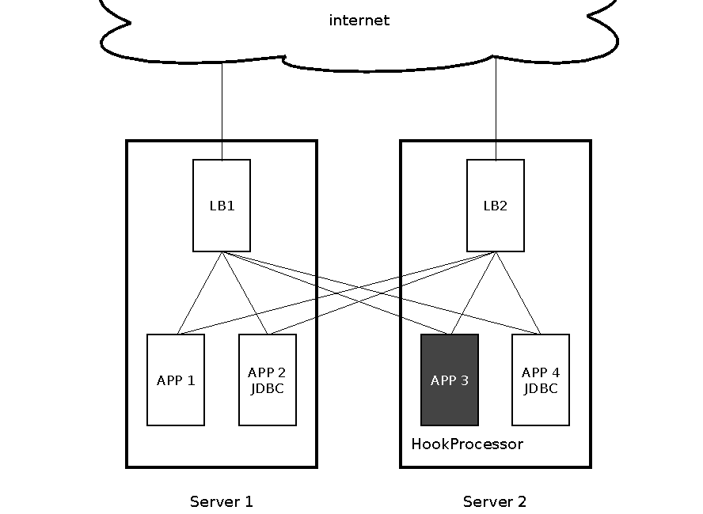
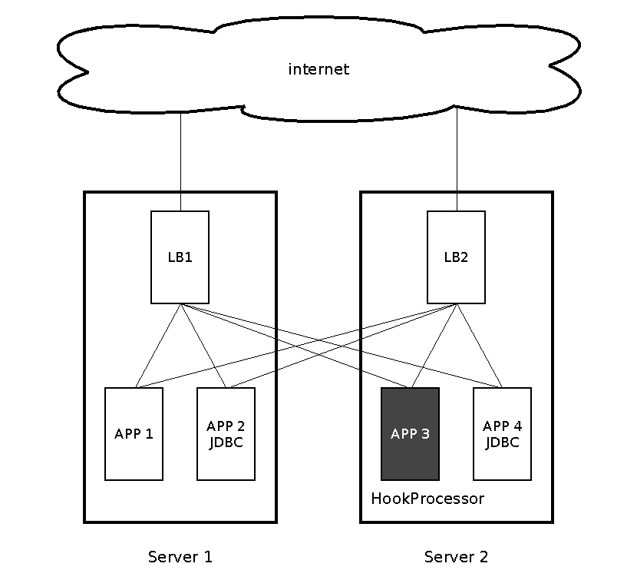
Schéma: Volba uzlu pro zpracování Web Hooks v cloudu

Slide 18
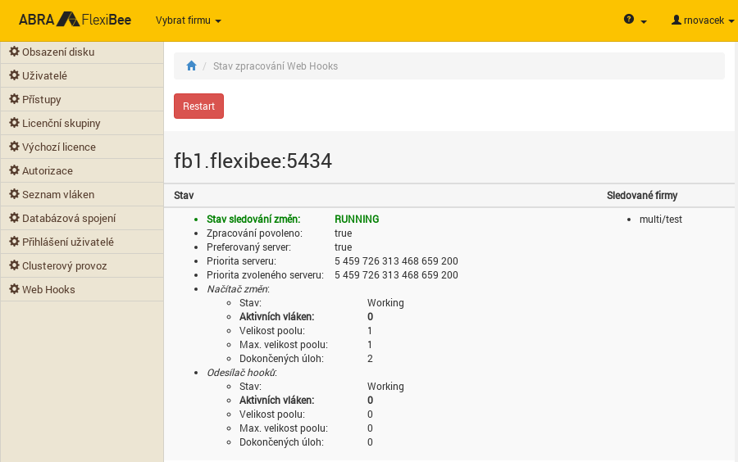
Schéma: Monitoring Web Hooks pro administrátory

Slide 19
Jak se to používá?
aktivace Web Hooks
registrace hooku
vymazání hooku
výpis registrovaných hooků
reset penalizace

Slide 20
1. Aktivace Web Hooks
licence na REST API pro zápis
zapnuté Changes API
PUT /c/{firma}/changes/enable.xml
povolené Web Hooks v konfiguraci serveru (implicitně povoleno)
enableHooks = true

Slide 21
2. Registrace hooku
PUT|POST /c/{firma}/hooks.xml ?url={hook_url} &format={JSON|XML}
volitelné parametry:
lastVersion - od jaké verze chceme změny
secKey - tajný klíč pro jednoduché ověření
skipUrlTest - potlačení testu zadané URL
Notes:
lastVersion = 0 .. global version
secKey = jednoduché ověření zda patří příchozí notifikace Vámi registrovanému hooku (X-FB-Hook-SecKey header)

Slide 22
3. Vymazání hooku
DELETE /c/{firma}/hooks/{id}.xml

Slide 23
4. Výpis registrovaných hooků
GET /c/{firma}/hooks/
<winstrom>
<hook>
<id>1</id>
<url>http://hook.flexibee/hook.php</url>
<dataFormat>XML</dataFormat>
<lastVersion>2395</lastVersion>
<penalty>0</penalty>
<secKey/>
</hook>
</winstrom>

Slide 24
5. Reset penalizace
PUT|POST /c/{firma}/hooks/{id}/retry
vynuluje penalizaci a naplánuje okamžité odeslání notifikací

Slide 25
Co nás čeká?
omezení na vybrané evidence
filtrování notifikací podle dat
notifikace na základě změny stavu (např. stav úhrady faktury)
notifikace rovnou s daty

Slide 26
Co závěrem o Web Hooks?
rychlá synchronizace bez zbytečného zatěžování API
synchronizujte s ABRA FlexiBee jednoduše, bezpečně, chytře ;-)

Slide 27
Dokumentace
www.flexibee.eu/api/dokumentace/ref/changes-api/
www.flexibee.eu/api/dokumentace/ref/web-hooks/

